Slide 1
Domain Driven Design
Tackling Complexity in the Heart of Software

Slide 2
Tại sao lại cần Domain Driven Design (DDD)

Slide 3
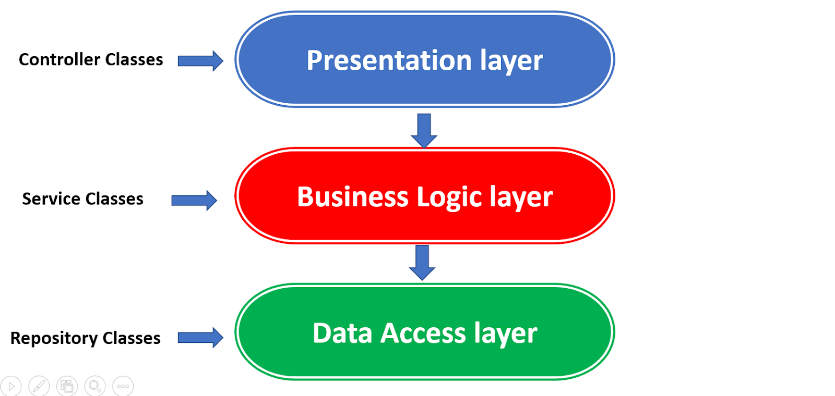
Data Driven Design
Plumbing code
Ball of mud
Technical Expert

Slide 4
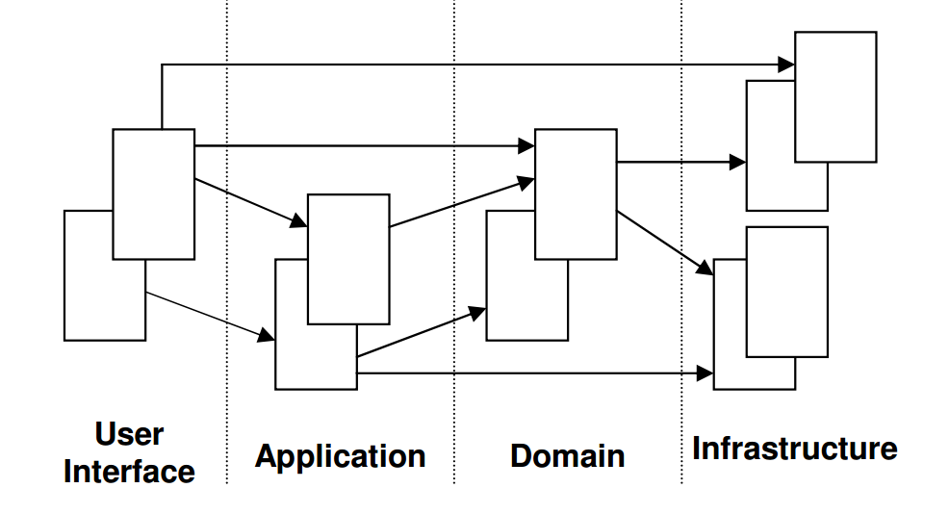
Domain Driven Design
Loosely Coupled
Domain Expert

Slide 5
Strategic Design

Slide 6
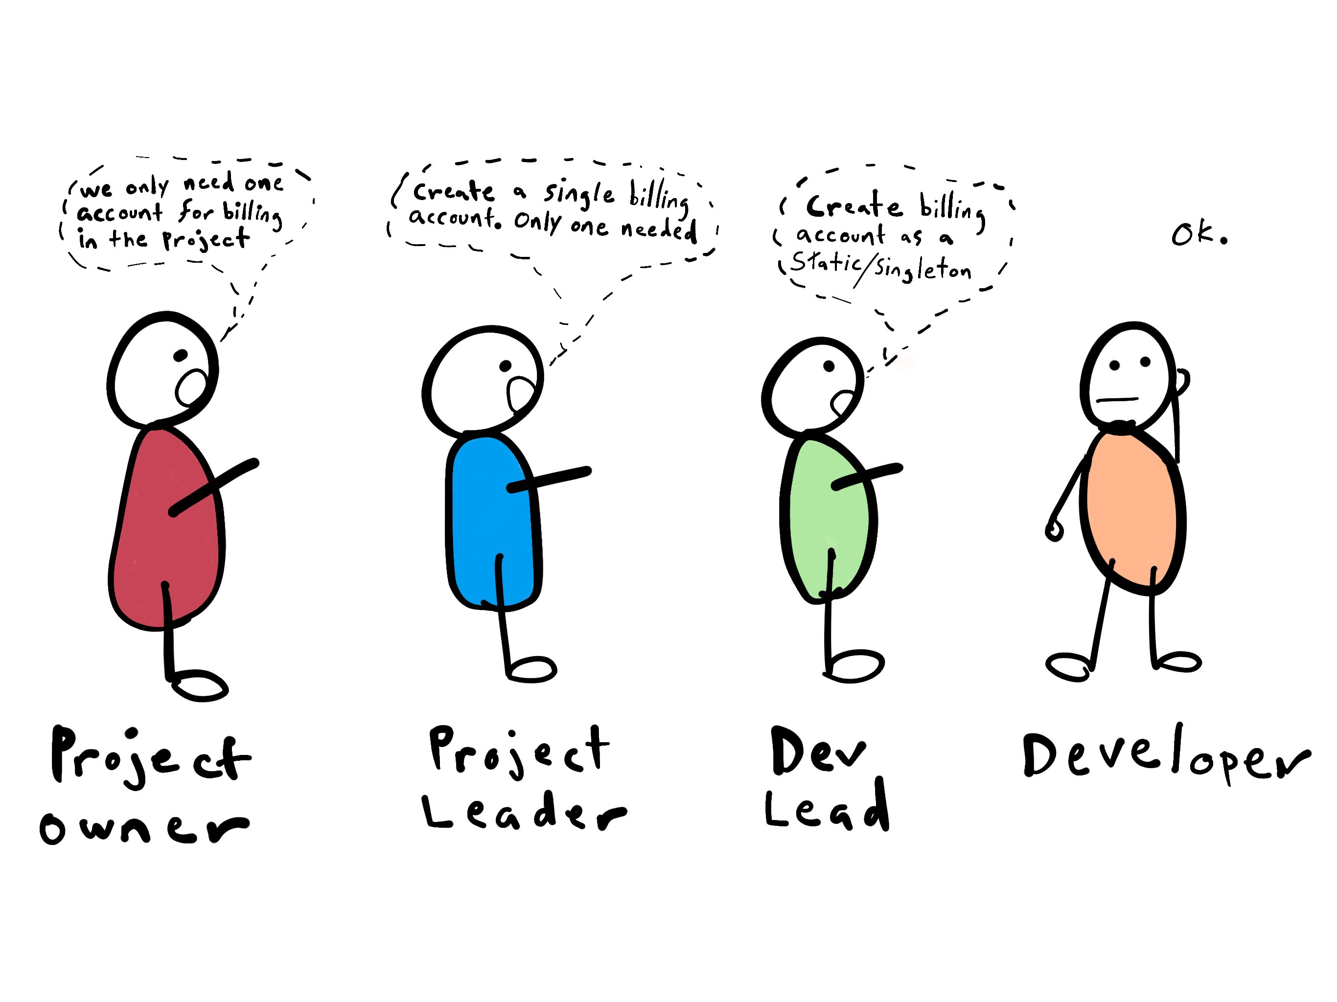
Ubiquitous Language - Ngôn ngữ chung
Ngôn ngữ được sử dụng trong cả kĩ thuật lẫn trong nghiệp vụ
Được phản ánh trong code
Được phản ánh trong tất cả tính năng của hệ thống

Slide 7
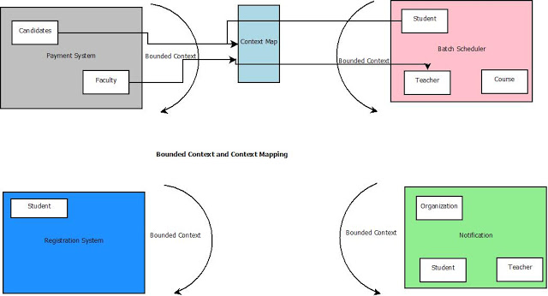
Bounded Context - ngữ cảnh giới hạn
Domain độc lập
Được kết nối với nhau thông qua Context Map
Phù hợp để áp dụng cho microservice

